Slide 1
TRANSICIÓN LABORAL A IMSS-BIENESTAR

Slide 2
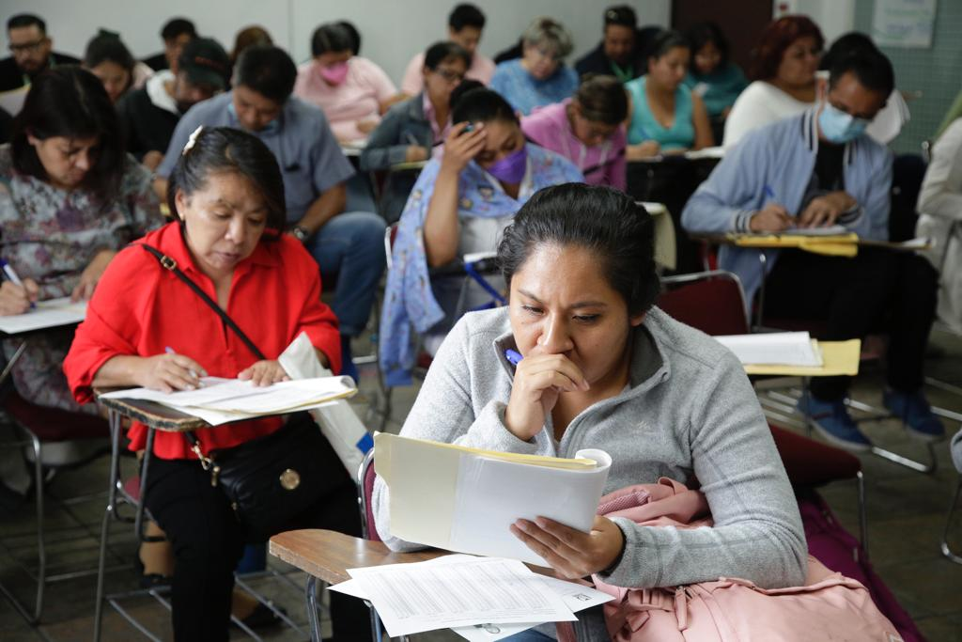
JUSTICIA LABORAL
Nómina 8
Galeno salud
INSABI

Slide 3
CALENDARIO
Recepción
de documentos
15 de agosto
Inicio
de labores
1 de septiembre
Primer pago
con nuevo tabulador
15 de septiembre

Slide 4
3 mil 135 Trabajadores atendidos en 2 días
50%
del personal esperado
AVANCE
Del martes 15 al viernes 18 de agosto están habilitadas 3 sedes, con dos turnos cada una para recibir al personal de salud

Slide 5
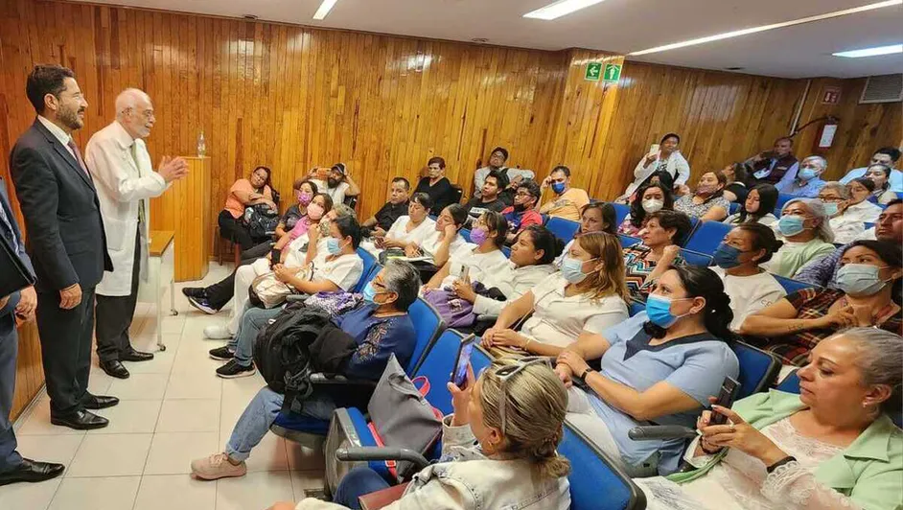
35 asambleas informativas
con personal de todos
los hospitales
6 mesas de negociación
con representantes
REUNIONES CON EL PERSONAL

Slide 6
1
Que serán garantizados como personal de IMSS Bienestar
2
3
BENEFICIOS
Plazas de base
Prestaciones de ley
Reconocimiento
de la antigüedad
ante el ISSSTE

Slide 7
EVITA RUMORES
IMSS- BIENESTAR AVANZA

